Slide 1
JumpCloud Authentication API
BARSEYNI Nicolas
DANINTHE Diego
GIANFALLA Thomas

Slide 2
Introduction
Directory-as-a-Service

Slide 3
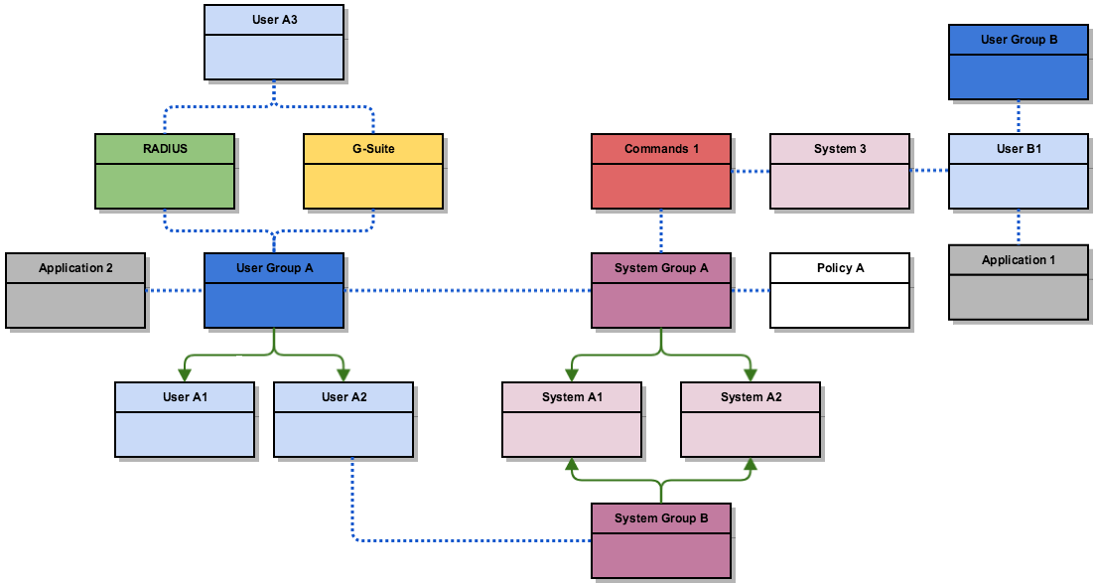
JumpCloud Graphes

Slide 4

Jumpcloud API
Méthodes CRUD
REST API
Fonctionne avec des ID
Exemple de requête :

Slide 5
Maquette
Recherche LDAP
Liste des Machines
Liste des Groupes d’Utilisateurs

Slide 6
Démonstration

